Slide 1
Framework
Aggregator
Input
Plug-in/out event
Charging Strategy
Output
All Configuration from EVs
Event Response Manual
Uncertainty Parameter
EVCS
(Station)
EVCS
(Station)
EVCS
(Station)
EVCS
(Station)
Charge Plug Type
Charging Strategy
Communication Error
Plug-time
Recovery time
EV Configuration
Uncertainty
Target SoC
Plug-in SoC
Battery Fault
Charge/Discharge loss
…
Initial SoC & plug In/out time error
EVSE
EVSE
EVSE
EVSE
EVSE

Slide 2
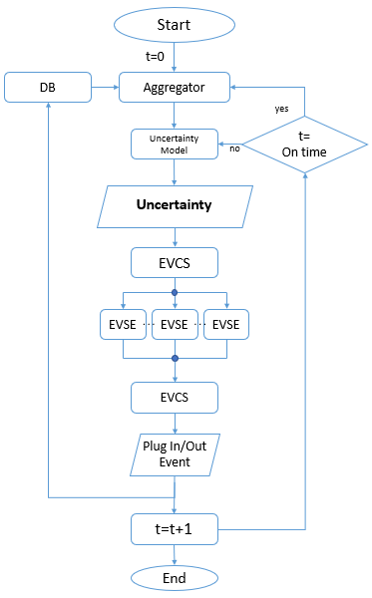
Flow Chart

Slide 3
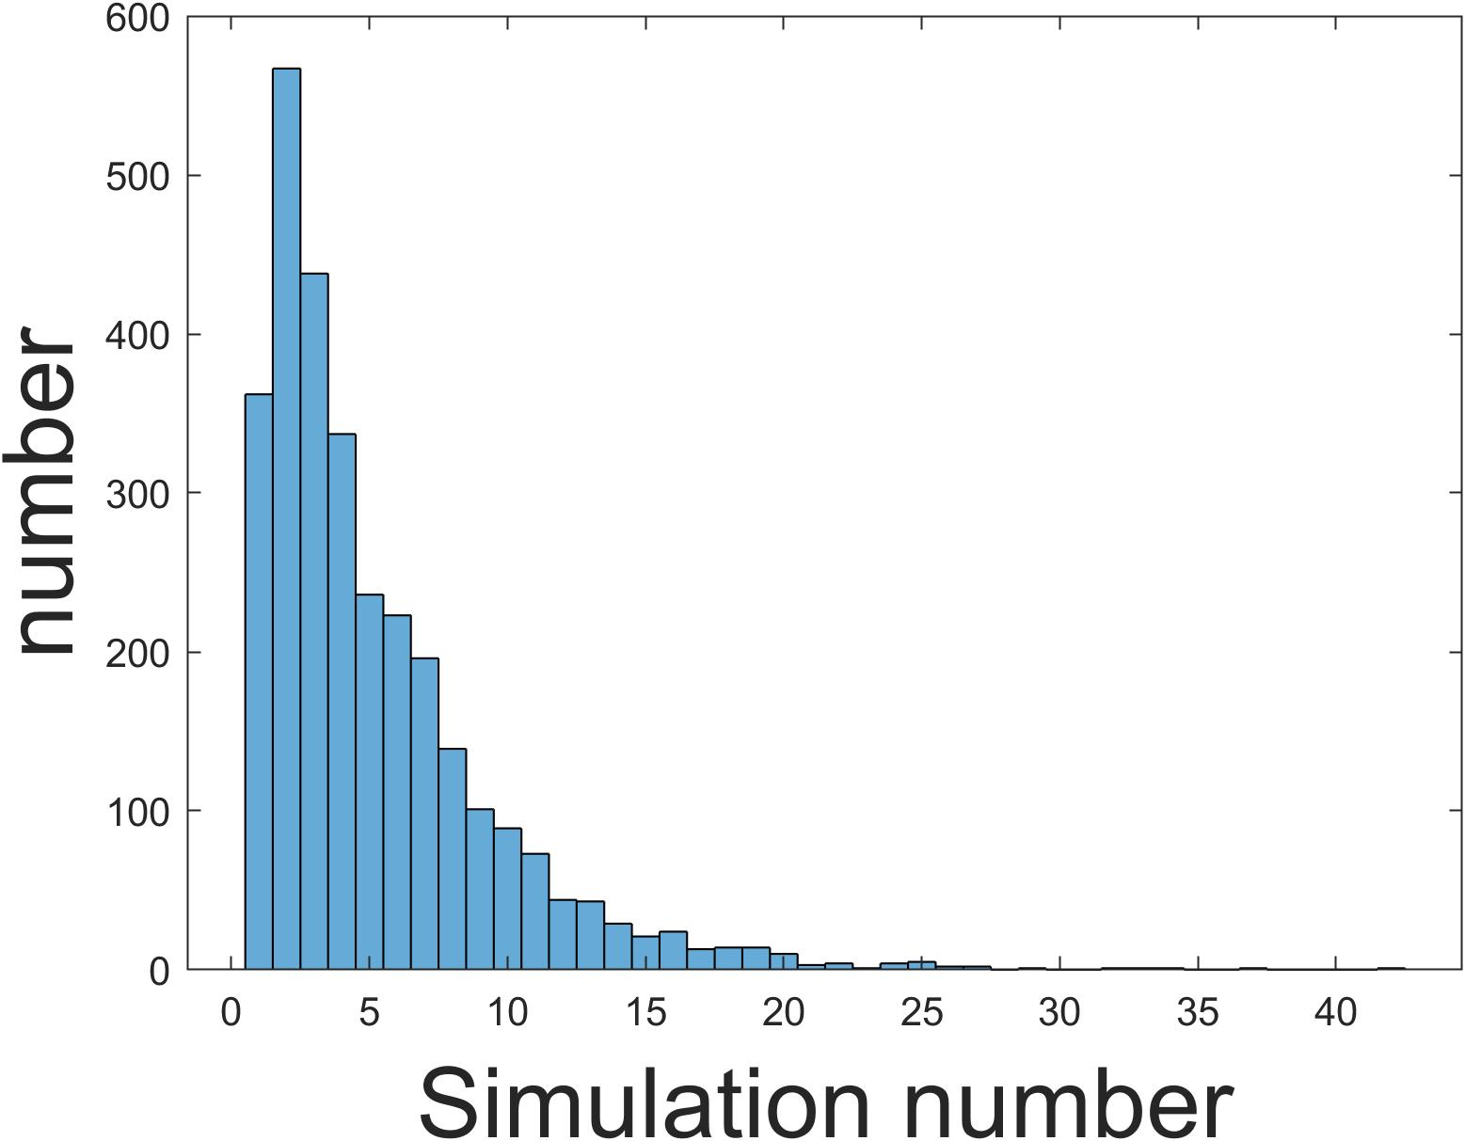
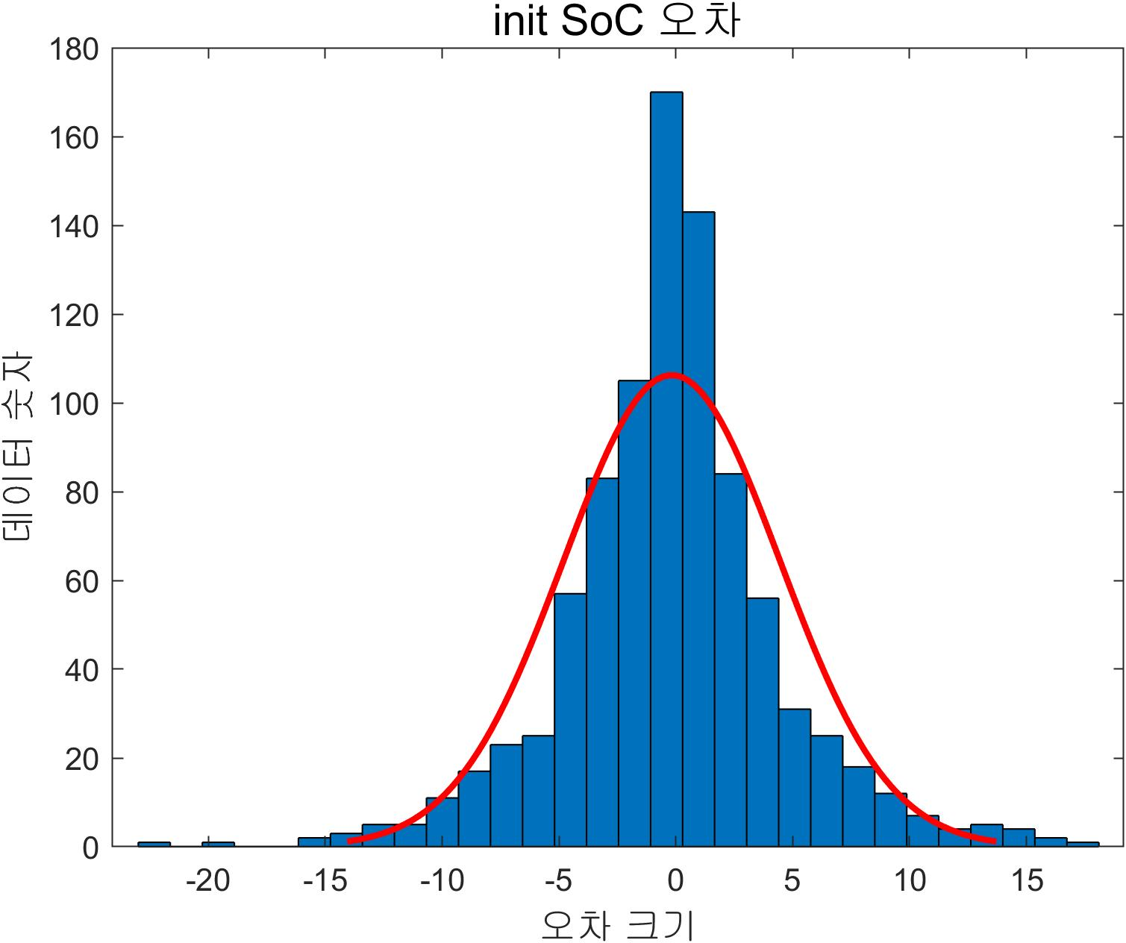
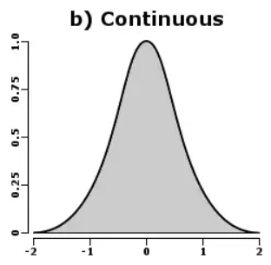
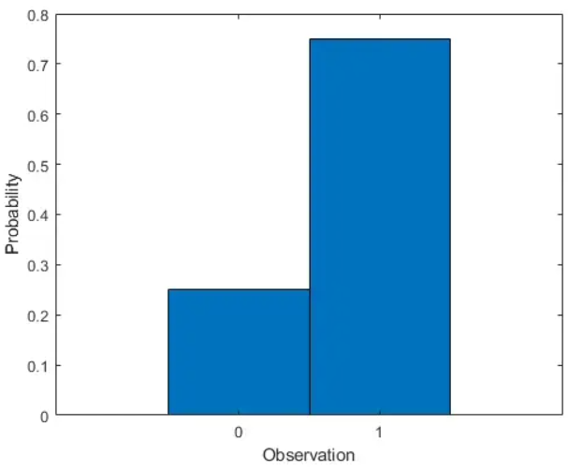
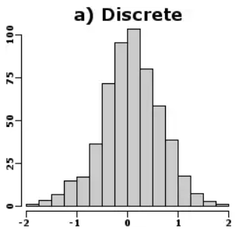
Uncertainty
Method | Method | Type | Name | describe
Normal distribution |  | Continuous | Initial SoC | EV의 초기 SoC 변화 ( ex. Init = 0.5 → init = 0.3 )
 |  | Discrete | Arrival & Departure time | EV의 plug-in & out 시간 변화 ( ex. in-time = 3 → in-time = 5 )
 |  |  | (dis)Charge loss | 일시적인 충전/방전 손실 발생.(EV or EVSE error)
 |  |  | Recovery time | 상황 발생 후 정상 상태로 돌아오는데 걸리는 시간
Binomial Distribution |  | Bernoulli | Communication error | EVCS – EV 간 통신 단절 (EV or EVCS error)
 |  |  | Battery fault | EV 배터리 이상 발생

Slide 4
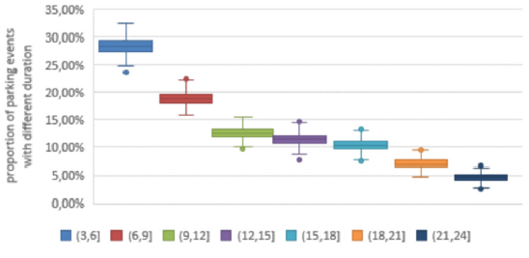

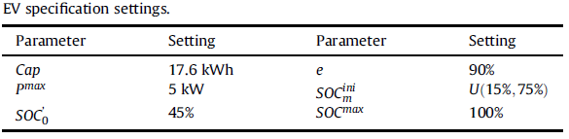
불확실성 논문 현황
- 논문 1 : A scenario-based stochastic optimization model for charging scheduling of electric vehicles under uncertainties of vehicle availability and charging demand(2021)
Rolling Window Approach
MPC 모델을 적용하여 매 time span 때 최적화를 진행함
불확실성의 경우 2 가지 종류로 나눴으며, EV behavior와 EV specification 을 불확실성 파라미터로 설정함
EV behavior의 경우, 6개월 데이터를 기반으로 Marcov Chain을 통한 행동 확률과 Monte Carlo Simulation을 통해 EV 행동 패턴의 불확실성을 나타냄
k-th iteration
…
…
…
…
i = k
W(i) = k + W
1
2
3
k
k+1
k+W
k+W+1
T
T+1
T+W
…
K+1-th iteration
i = k + 1
W(i) = k + W + 1
…
…
…
1
2
3
k
k+1
k+W
k+W+1
T
T+1
T+W
…
T-th iteration
i = T
W(i) = T + W
…
…
…
…
➔ MPC 제어를 통해 실시간에 가까운 스케줄링을 구현함
➔ SoC 불확실성에 대한 방법론이 없음.
1
2
3
k
k+1
k+W
k+W+1
T
T+1
T+W
Monte Carlo Simulation
EV Behavior
(Parking, Driving)
Marcov Chain
Transition Matrix
( M(t) )
Simulated Scenario
Uncertainty
Transition Matrix
EV Specification
(init & Target)
Uniform Distribution

Slide 5
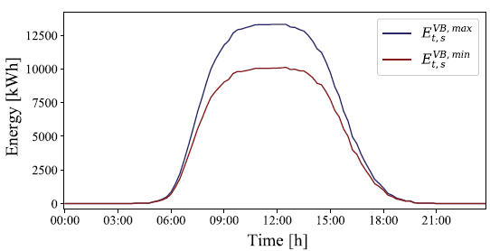
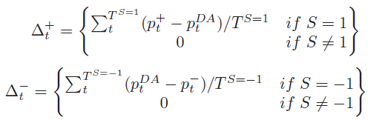

불확실성 논문 현황
논문 2 : A Hybrid Robust-Stochastic Approach for the Day-Ahead Scheduling of an EV Aggregator (2022)
Hybrid Robust-Stochastic (HRS) 방법과 Two-Stage Stochastic (TSS), 2가지 방식으로 스케줄링하여 각각의 result를 비교함
불확실성의 경우 EV Arrival time, Departure time, initial SoC, Market Price, imbalance Price를 data 기반으로 예측함.
Imbalance의 경우 FCR 같은 보조서비스이다.
Slack 변수 개념을 활용한 불확실성 제어가 적용됨 ( Imbalance Price )
단순 충전 스케줄로 방전에 대한 추가 연구가 필요함
시장 전력 가격에 대한 불확실성을 고려하여 스케줄링을 함
Imbalance Price 예측 제어를 초점에 둔 논문으로 EV Behavior에 대한 구체적 방법론이 없음
Normal Distribution
EV Behavior
(Arrival, Departure, init SoC)
Virtual Battery Model
Uncertainty
TSS modeling
Imbalance Price
DA Market Price
HRS modeling

Slide 6
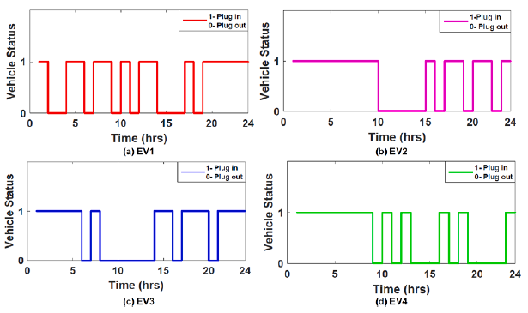
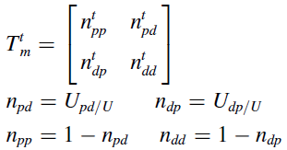

불확실성 논문 현황
논문 3 : Energy regulation of EV using MILP for optimal operation of incentive based prosumer microgrid with uncertainty modelling
MILP를 이용한 스케줄링 기법임.
Uncertainty의 경우 EV behavior (arrival, departure time)으로 기존 데이터를 기반한 Marcov Chain을 통해 예측함
충방전을 고려하였으며 배터리의 열화 비용도 고려됨.
EV와 ESS, PV를 포함한 스케줄링임.
예측 과정에서 EV의 단순 부재, 주차 상태에 대한 불확실성만 고려됨.
Marcov Chain
Uncertainty
(Arrival & Departure)
Transition Matrix
EV Availability

Slide 7
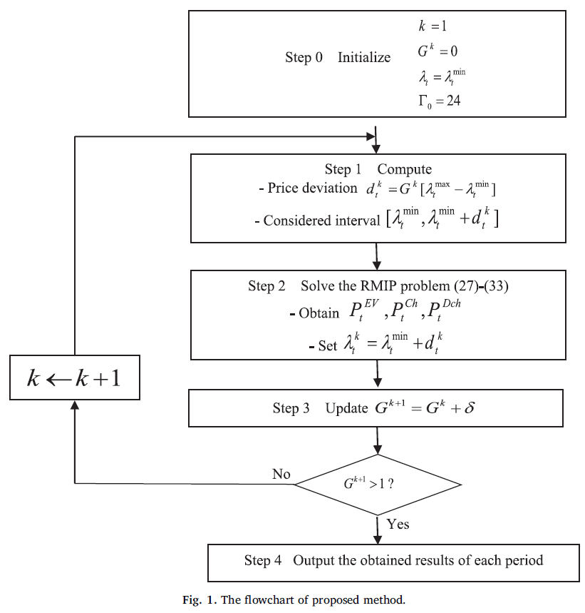
불확실성 논문 현황
논문 4 : Optimal scheduling of electric vehicles aggregator under market price uncertainty using robust optimization technique
MILP 기반 Robust Opimization을 통해 Scheduling 진행함.
불확실성의 경우 Upstream grid price를 예측했으며 Robust optimization approach를 통해 worst case 와 best case 사이 구간을 설정함으로서 불확실성을 적용함.
EV Behavior에 대한 불확실성이 고려되지 않음.
전력 가격의 구간을 정해서 반복작업을 통해 가격을 구체화하여 정확도가 높음.
k : iteration
G^k : 편차 정도로 0~1 사이 값이다.
λ : 전력 가격
Γ : Time period
d_t^k 를 편차 정도를 곱하여 가격 편차를 만들어줌
λ_min ~ λ_min+d_t^k 를 가격 범위로 설정
위 변수를 가지고 RMIP 풀기
λ 값에 가격 편차 더해줌
G^k 에 δ 더해줌 (δ : 뭔지 모르겠음)
G^k가 1보다 커질 때까지 반복

Slide 8
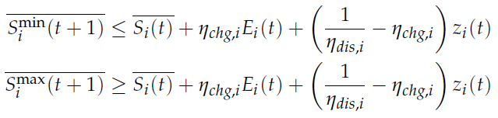
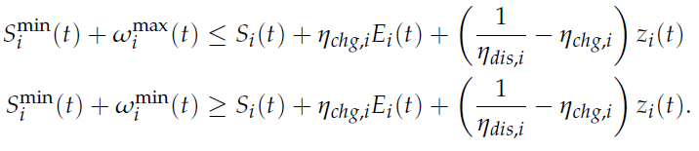
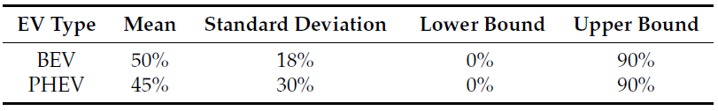


불확실성 논문 현황
논문 5 : Optimized Scheduling of EV Charging in Solar Parking Lots for Local Peak Reduction under EV Demand Uncertainty
MPC 기반 스케줄링이며 충전과 방전 둘 다 진행함.
불확실성에 대해 3가지 case로 나눔 1. No Forecast 2. Average Forecast : 기존 EV들의 데이터에 대한 평균 값을 통해 예측함. 3. Robust Forecast : 추후에 도착할 EV들에 대한 데이터의 범위를 정함.
EV In-time, init SoC 뿐 아니라 PV 발전량도 예측함.
MPC 기반한 충방전 스케줄링으로 현재 하고자 하는 스케줄링과 근접함
예측의 강도에 따라 다른 수식화를 통해 결과를 비교함
Average Approach
Plug time
(Arrival,Departure)
Minimum & Maximum average Cosntraints
Monte Carlo
Approach
Minimum & Maximum Cosntraints
Uncertainty
Arrival SoC
Normal Distribution
Normal Distribution
Solar Production
Monte Carlo Method
Robust Boundary
Distribution
Error Vectors

Slide 9
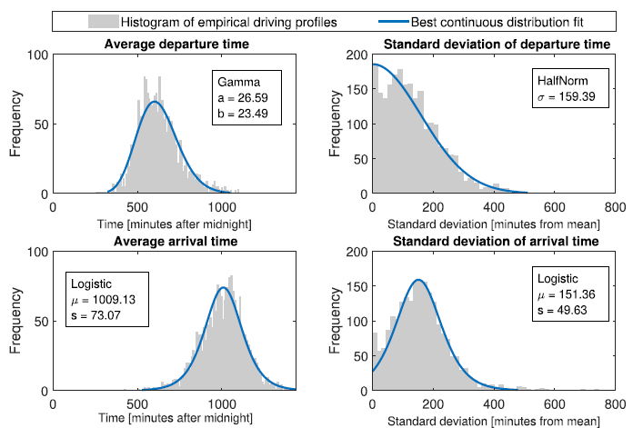
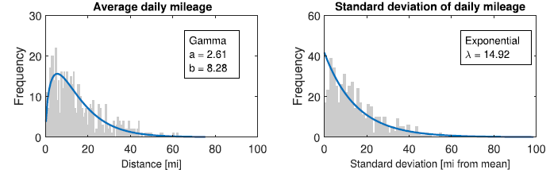
불확실성 논문 현황
논문 6 : Robust_Scheduling_of_Electric_Vehicle_Charging_in_LV_Distribution_Networks_Under_Uncertainty
LP 기반 스케줄링으로 불확실성에 초점을 맞춤.
불확실성은 Arrival & departure time, daily mileage이며 정규분포를 통해 parameter를 생성함.
특히 EV Availability의 경우 정규분포 기반 Cumulative Distribution Function(CDF)을 사용하여 확률을 표현함.
SoC의 경우 100%에서 시작하여 주행거리에 따라 이를 감소시켜 init SoC를 표현함.
각 EV에 대해 시작 배터리를 100%로 설정하여 주행거리만큼 감소시킴에 대해 많은 변수가 존재함.
Plug time
(Arrival,Departure)
Normal Distribution
Uncertainty
Normal Distribution
Battery
usage
Normal
Distribution
Init SoC
Arrival SoC
Normal Distribution (mileage)

Slide 10
불확실성 논문 현황
논문 종합
Title | Method | Uncertainty | year
논문 No.1 | Marcov Chain + Monte Carlo simultaion & uniform Distribution | EV의 출발&도착시간, init/target SoC | 2020
논문 No.2 | Normal Distribution + Robust-Stochastic Approach | Market Price, EV SoC, 출발&도착시간,imbalance price | 2019
논문 No.3 | Marcov Chain | EV 출발&도착시간 | 2022
논문 No.4 | Robust optimization approach | Upstream grid price | 2020
논문 No.5 | Monte Carlo Approach & Normal Distribution | PV, SoC, 출발&도착시간 | 2020
논문 No.6 | Normal Distribution | 이동거리, 출발 & 도착시간 | 2020
주로 EV user Behavior( Arrival & Departure time)와 EV initial SoC를 불확실성으로 간주하고 예측함.
Normal Distribution을 기반으로 주요 불확실성 parameter에 대해서 특정 방법론을 적용했으며 대부분 Monte Carlo Simulation 와 Marcov Chain을 사용함.

